Slide 1


Slide 2

Guião 8

Slide 3
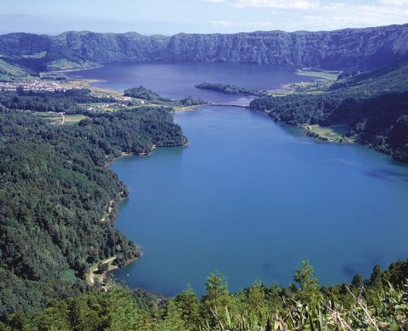
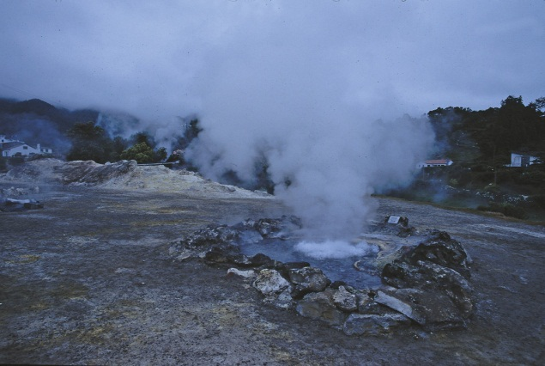
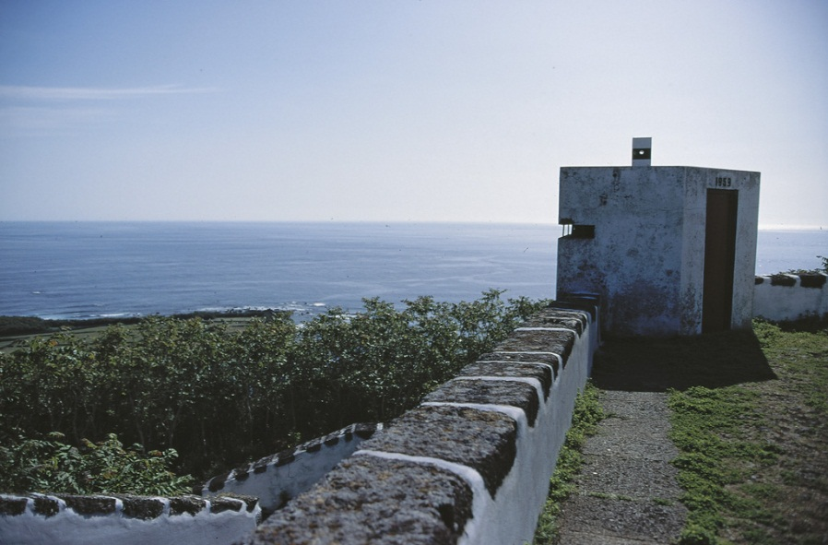
1
2
3

Slide 4
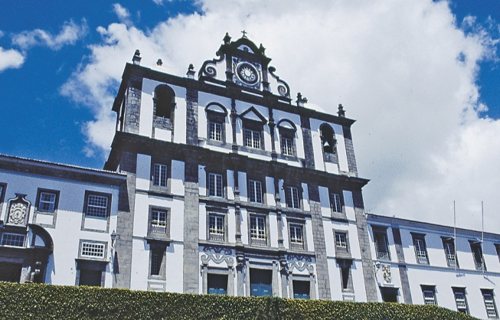
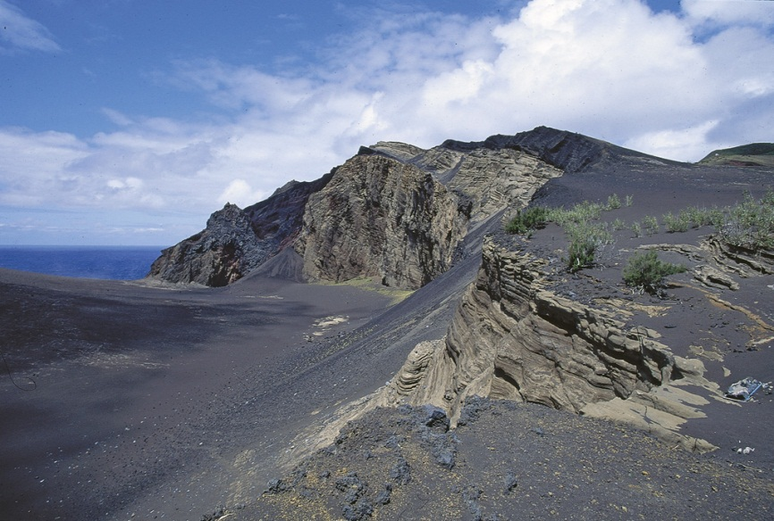
4
5

Slide 5

Lagoa das Sete Cidades (São Miguel)
1

Slide 6
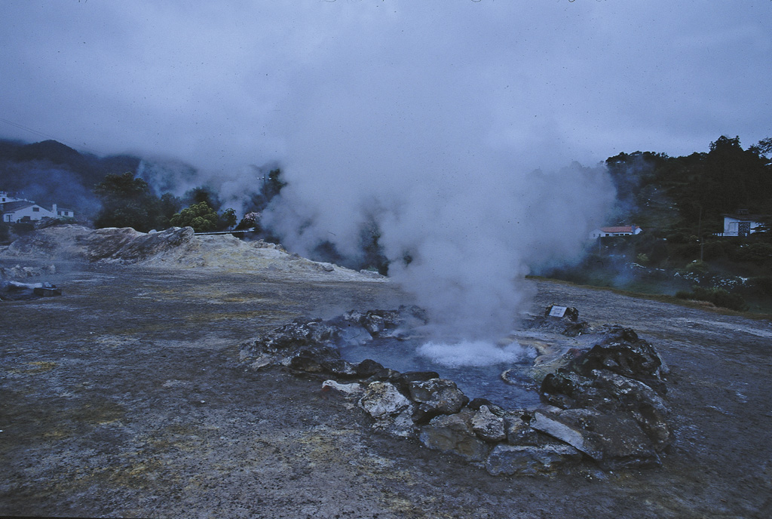
Furna
2

Slide 7

Vigia da baleia (Graciosa)
3

Slide 8

Igreja de São Salvador (Horta)
4

Slide 9

Vulcão dos Capelinhos (Faial)
5

